Slide 1


WLAN an der Schule
Ein (unfertiges) Konzept mit Freifunk, Unifi & linuxmuster.net
Ein Erfahrungsbericht
Frank Schiebel
Lehrer (Mathe, Physik, NWT, Informatik)
„Netzwerkberater“: Zuständig für alles mit Netz oder Strom...
Gründungsmitglied linuxmuster.net e.V.
2016

Slide 2

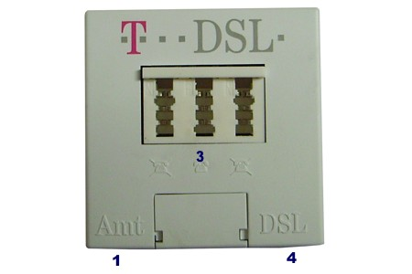
Rahmenbedingungen am QG: Jahresbeginn 2014
linuxmuster.net Server
ca. 100 Clientrechner (in Computerräumen, Klassenzimmern,
Lehrerzimmer(n), außerdem Laptops – mit Ubuntu als BS
Ca. 90 Lehrerinnen und Lehrer
Ca. 850 Schülerinnen und Schüler
Internetzugang : T@School 16000 mit etwa
12Mbit realer Bandbreite

Slide 3

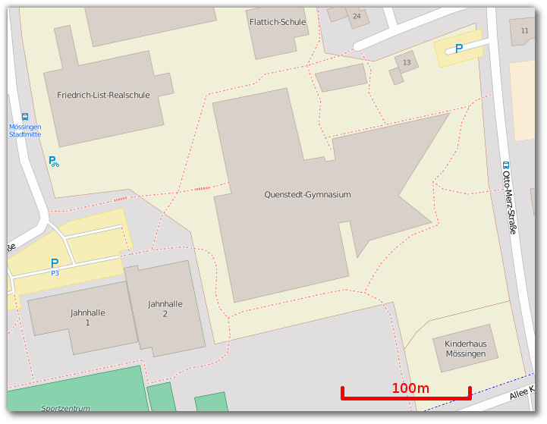
WLAN-Situation am Quenstedt-Gymnasium: Jahresbeginn 2014
WLAN…
… nur für Lehr-
personen
… WPA PSK
… Captive Portal
CoovaChilli
… APs: TP-Link
(OpenWRT)
http://www.openstreetmap.de/karte.html?zoom=18&lat=48.40207&lon=9.05453&layers=000BTT

Slide 4

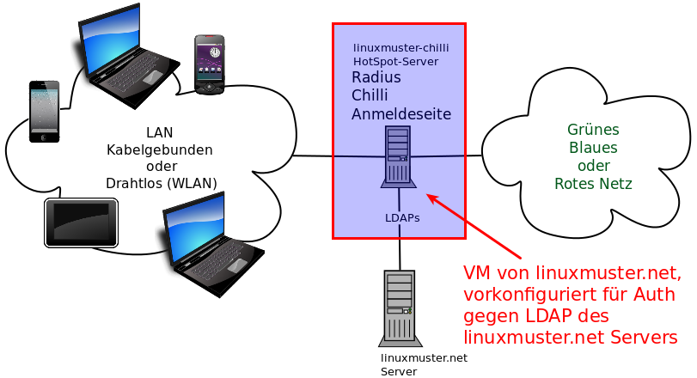
CoovaChilli in linuxmuster.net
https://coova.github.io/

Slide 5
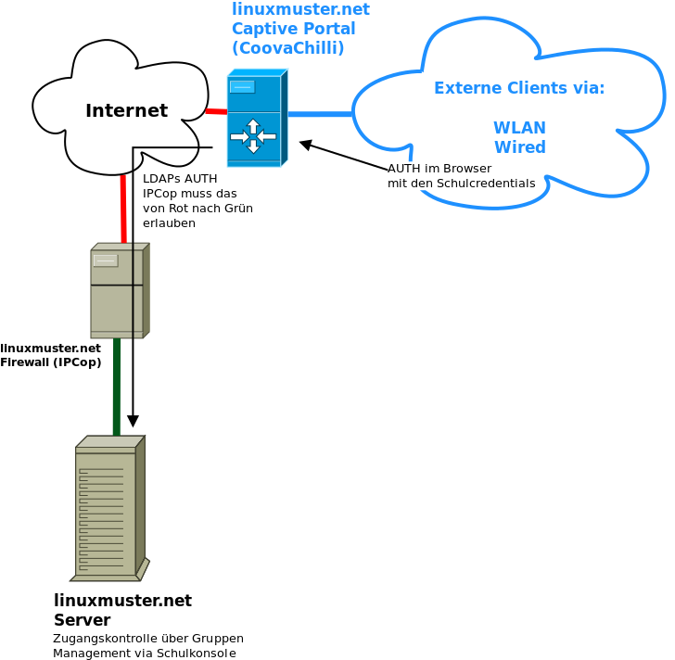
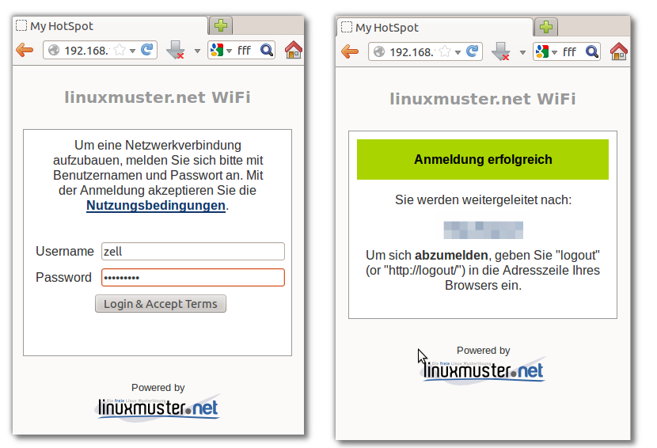

CoovaChilli am QG, Jahresbeginn 2014
Zugang für Lehrpersonen:
WPA Key
Zugangsdaten Schulnetz
Kein Zugang für Schülerinnen und Schüler (SuS)

Slide 6
Überlegungen an diesem Punkt...
Datenschutzverordnung des Landes: Getrennte Netze Lehrpersonen/SuS
Sollen SuS immer Zugriff haben ↔ oder erst Freischaltung durch das Lehrpersonal? (Technisch über linuxmuster.net möglich)
Muss der Zugang gefiltert werden (Jugendschutz)?
Management der APs: Mehr APs, mehr Arbeit.
Ziel:
Zugang für Schülerinnen und Schüler (SuS) mit mitgebrachten Geräten. (BYOD)

Slide 7
Push durch den Zufall und die Randbedingungen
Hier muss Internet hin
→ Rechner in den
Klassenräumen
→ Aufenthaltsraum
Oberstufe
Keine
Netzwerkkabel

Slide 8
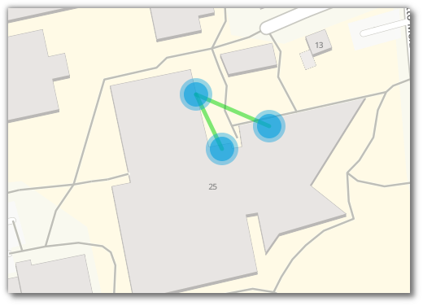
Probieren wirs mal mit Freifunk, Mesh kann ja so schön sein….
Mesh zwischen
Den lokalen
Freifunk-Knoten
DSL Router
Freifunk Mesh VPN
Freifunk Gateway
Internet

Slide 9
Statuscheck….
Datenschutzverordnung des Landes: Getrennte Netze Lehrpersonen/SuS
Sollen SuS immer Zugriff haben ↔ oder erst Freischaltung durch das Lehrpersonal? (Technisch über linuxmuster.net möglich)
Muss der Zugang gefiltert werden (Jugendschutz)?
Management der APs: Mehr APs, mehr Arbeit.
Zwischenergebnis: Kann man mal so probieren….

Slide 10

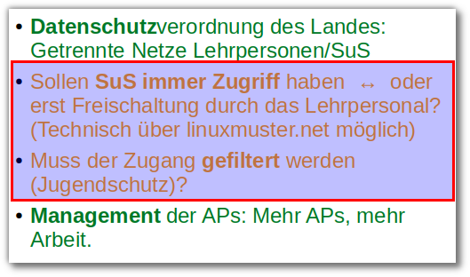


Das ist ja prima!
Lehrerschaft und Schülerschaft freuen sich
erst mal – und wollen mehr!
Zwei weitere Mesh-Inseln (Aula und Geographie Fachraum)
Insgesamt drei Router mit Mesh-VPN
Internet via DSL tot, „Grundrauschen“ B.A.T.M.A.N.

Slide 11
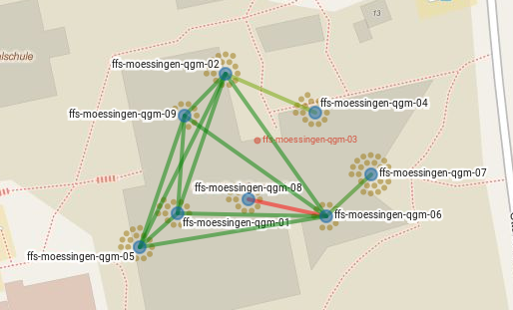
Technik: Mesh im Vollausbau (Schuljahresende 14/15)
Freifunk Mesh VPN
Freifunk Gateway

Slide 12
Prozess: Gang durch die Gremien
Gesamtlehrerkonferenz (Schulleitung, Lehrer)
Schulkonferenz (Schuleitung, Lehrer, Eltern, Schüler)
Optional:
Versammlung der gewählten Elternvertreter (Schuljahresbeginn)
Wegen Filterung: Verwaltungsvorschrift & RP

Slide 13
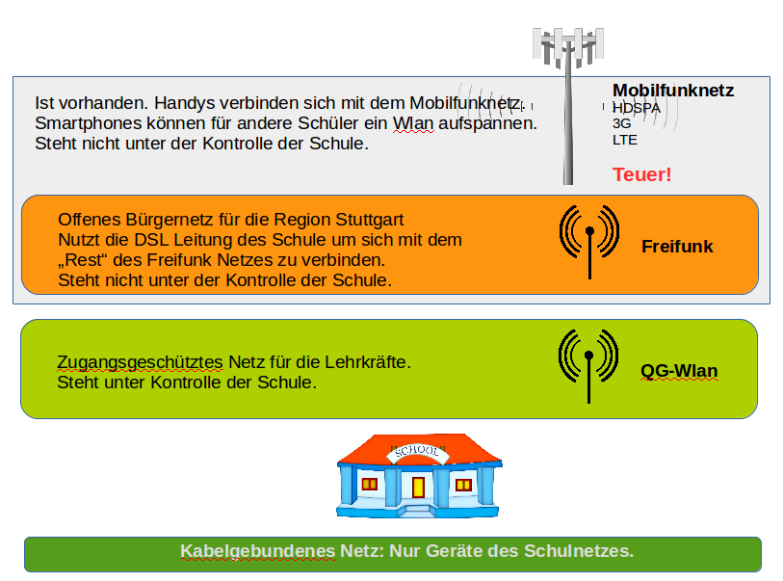
Prozess: Gang durch die Gremien

Slide 14
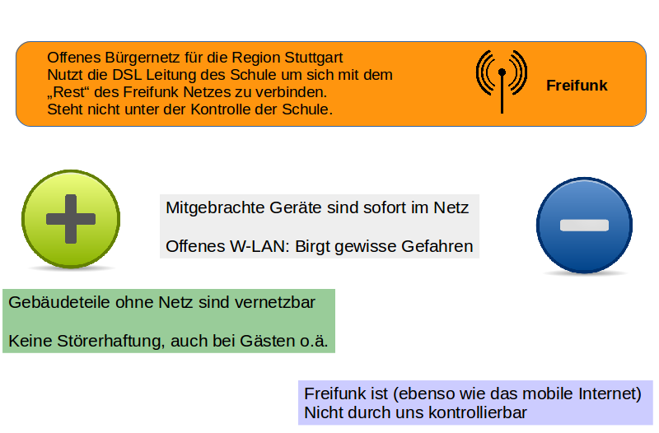
Prozess: Gang durch die Gremien

Slide 15
Statuscheck…
Datenschutzverordnung des Landes: Getrennte Netze Lehrpersonen/SuS
Sollen SuS immer Zugriff haben ↔ oder erst Freischaltung durch das Lehrpersonal? (Technisch über linuxmuster.net möglich)
Muss der Zugang gefiltert werden (Jugendschutz)?
Management der APs: Mehr APs, mehr Arbeit.
Ja
Nein

Slide 16

Erkenntnisse am Rande
Schüler sind (ständige) Überwachung gewohnt.
Ihr ausbleiben sorgt für Verwunderung.
Eltern wissen teilweise wenig über die
Möglichkeiten der Geräte, die sie ihren Kindern
da in die Hand drücken.
Strahlendiskussion bleibt überraschend aus.

Slide 17
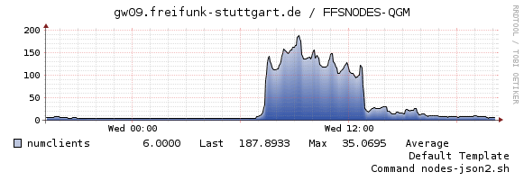
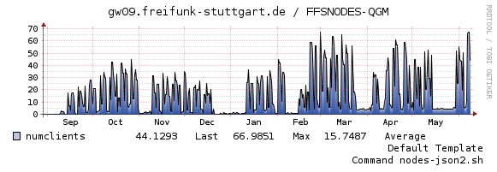
Läuft…

Slide 18
… aber …
Performance Freifunk war (und ist teilweise) unbefriedigend.
Ansatzpunkte:
Kanalwahl – FF Knoten funken immer auf demselben Kanal (Mesh)
Performance von Mesh on Lan – alle Knoten am QG sind zu diesem
Zeitpunkt so verbunden:

Slide 19
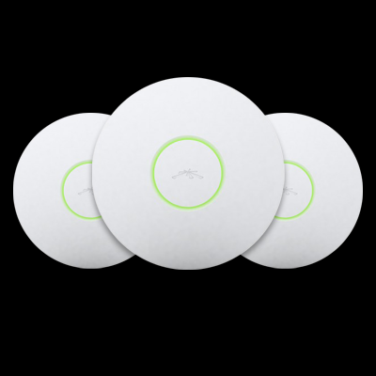
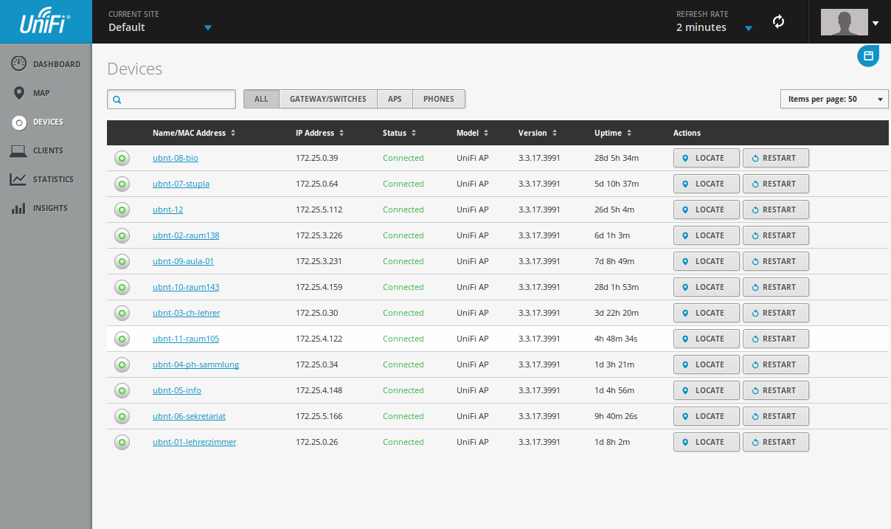
Lösungsansatz: Ubiquiti Unifi als APs
Management via Unifi Controller
Machen selbständige kanalwahl
Bis zu 4 SSIDs → unterschiedliche VLANs im LAN
Relativ preiswert

Slide 20
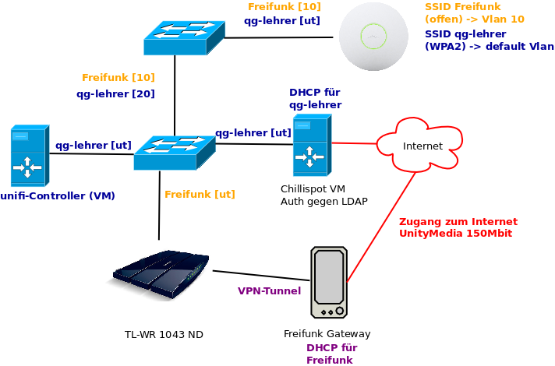
Derzeitiger Zustand

Slide 21
Anmerkungen
Freifunkgedanke „freie Netze“ interessiert Lehrpersonal und SuS extrem peripher (aka „nicht“)
Konzepte zur Medienbildung sind angedacht, aber noch nicht umgesetzt. Strukturelle Hindenisse (Bildungsplan, Lehrerbildung, Ressource u.ä.) machen das nicht leichter.
Performance/Zuverlässigkeit von Freifunk immer noch nicht in jeder Situation ausreichend
  → Schulinternes Gateway angedacht → Freifunk Gedanke? :(

Slide 22
Fragen?
frank@linuxmuster.net
Links:
https://www.linuxmuster.net/
https://freifunk-stuttgart.de/
https://www.qg-moessingen.de/

